Slide 1
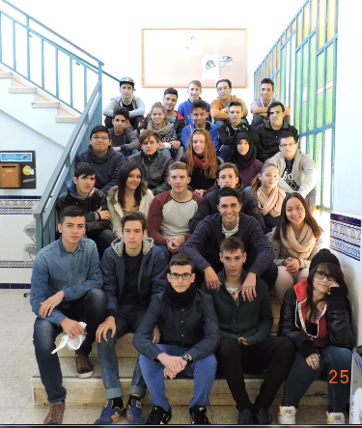
CATÁLOGO HUMAN ART

Slide 2
ALIMENTACIÓN

Slide 3
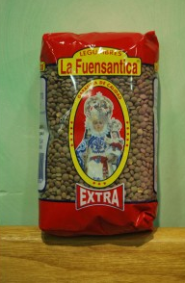
GARBANZOS MURCIANOS
REF: 01
DESCRIPCIÓN:
Garbanzos típicos murcianos de la Virgen de la Fuensanta (patrona de Murcia)
PRECIO: 1,60/ 1KG
NO SE INCLUYEN GASTOS DE ENVÍO

Slide 4
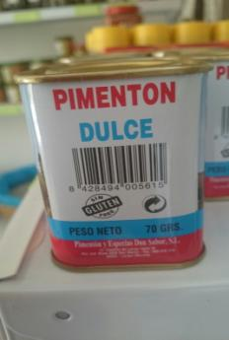
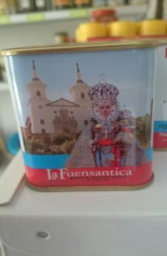
PIMENTÓN DULCE
REF:02
DESCRIPCIÓN:
El pimentón es un condimento en polvo y sabor característico obtenido a partir del secado y molido de determinadas variedades de pimientos rojos. Es ingrediente fundamental de platos típicos murcianos
PRECIO: 0,90 € / 70 GR
NO SE INCLUYEN GASTOS DE ENVÍO

Slide 5
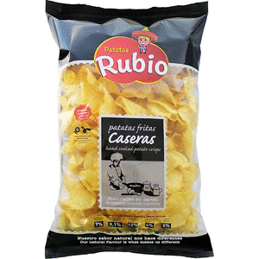
PATATAS FRITAS RUBIO
REF: 03
DESCRIPCIÓN:
Patatas fritas clásicas de Murcia. Fritas con cuidado en sartén y aceite de oliva, consiguiendo así una patata frita de lujo con un sabor de antaño.
Se puede escoger dos tipos de bolsas
PRECIO: Pequeña 150g/0,95€
Grande 320g/1,95€
NO SE INCLUYEN GASTOS DE ENVÍO

Slide 6
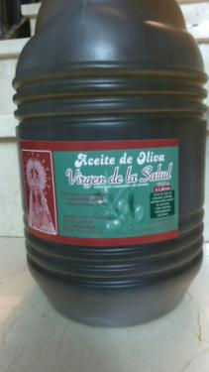
ACEITE DE OLIVA
REF: 04
DESCRIPCIÓN:
Aceite de oliva virgen extra de categoría superior. Obtenido directamente de aceitunas murcianas y solo mediante procedimientos mecánicos.
PRECIO: 20€/5 litros. 4€/ 1 litro
NO SE INCLUYEN GASTOS DE ENVÍO

Slide 7
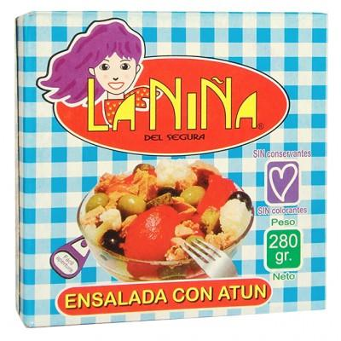
ENSALADA MURCIANA CON ATÚN
REF: 05
DESCRIPCIÓN:
Ensalada típica murciana con aceitunas verdes y negras , atún y tomate de pera.
PESO: 280 Gr.
PRECIO: 1.50€
NO SE INCLUYEN GASTOS DE ENVÍO

Slide 8
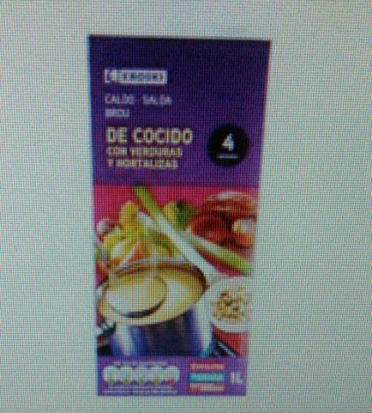
CALDO DE COCIDO MURCIANO
REF:06
DESCRIPCIÓN:
Es un caldo de cocido con verduras murcianas, que se utiliza para realizar el cocido murciano.
PRECIO: 1€ /1L
NO SE INCLUYEN GASTOS DE ENVÍO

Slide 9
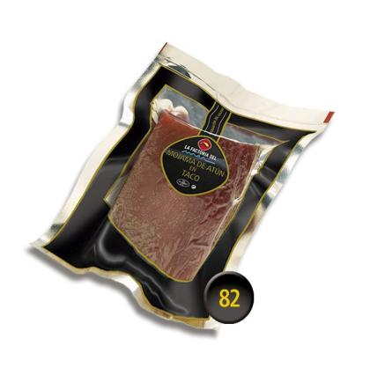
MOJAMA
MOJAMA
REF: 07
DESCRIPCIÓN:
L a mojama es uno de los tesoros gastronómicos de la región de Murcia. Llamamos mojama a las tiras de lomos de atún que han sido sometidos a un proceso de salazón y oreo.
PESO: Trozos de 200g hasta 500 gr.
PRECIO: 23.15 €/kg
NO SE INCLUYEN GASTOS DE ENVÍO
REF:
DESCRIPCIÓN:
L a mojama es uno de los tesoros gastronómicos de la región de murcía. Llamamos mojama a las tiras de lomos de atún que han sido sometidos a un proceso de salazón y oreo.
PESO: Trozos de 200g hasta medio kg
PRECIO:23.15 €/kg
NO SE INCLUYEN GASTOS DE ENVÍO

Slide 10
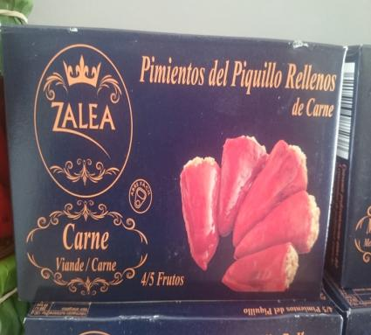
PIMIENTOS DEL PIQUILLO
REF: 08
DESCRIPCIÓN:
El Pimiento del Piquillo de Lodosa es una verdura procedente de la especie Capsicum annuum de la variedad ’Piquillo’.
PRECIO:240g/1,80€
NO SE INCLUYEN GASTOS DE ENVÍO

Slide 11
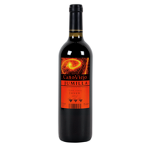
VINO JUMILLA CAÑO VIEJO
REF: 09
DESCRIPCIÓN:
Vino de denominación de origen de Jumilla. Empresa creada en 1961. Sus niveles de producción de uva varía entre los cincuenta y setenta millones por año y unos volúmenes de elaboración de vinos de aproximadamente 40 millones de litros por campaña.
PRECIO: 1,50€
NO SE INCLUYEN GASTOS DE ENVÍO

Slide 12
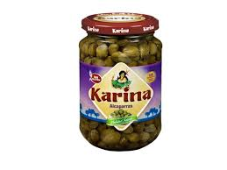
Alcaparras
REF: 10
DESCRIPCIÓN:
Arbusto originario de la región mediterránea, más conocido por sus capullos comestibles, las alcaparras, que normalmente se consumen encurtidas en las ensaladas .
PESO: 220 GR
PRECIO: 1,89 €
NO SE INCLUYEN GASTOS DE ENVÍO

Slide 13
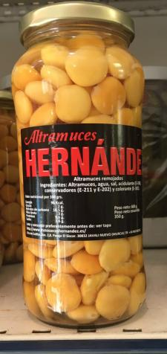
ALTRAMUCES
REF: 11
DESCRIPCIÓN:
Las altramuces son los frutos de una legumbre de la región mediterránea.
Tiene un sabor neutro, ligeramente amargo, que combinan muy bien en platos de verduras.
PESO: 350 GR
PRECIO: 3.50€
NO SE INCLUYEN GASTOS DE ENVÍO

Slide 14
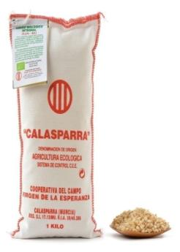
ARROZ DE CALASPARRA
REF: 12
DESCRIPCIÓN:
Arroz con denominación de origen de Calasparra (Murcia). El agua utilizada es de elevada calidad (del río Segura y Mundo). Conservar en lugares frescos y secos.
PRECIO: 2,99€/ 1KG
NO SE INCLUYEN GASTOS DE ENVÍO

Slide 15
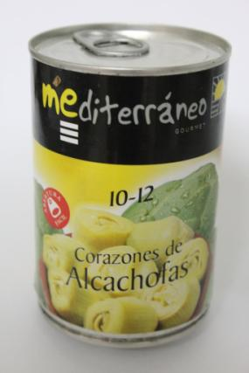
CORAZONES DE ALCACHOFAS
REF: 13
DESCRIPCIÓN:
Producto alimentario típico murciano de muy buen sabor.
PESO: 390 GR
PRECIO: 2 €
NO SE INCLUYEN GASTOS DE ENVÍO

Slide 16
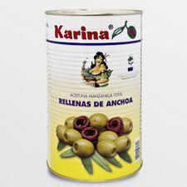
ACEITUNAS ALIÑADAS MURCIANAS
REF: 14
DESCRIPCIÓN:
Las aceitunas aliñadas. El modo de preparación es elaborar una salmuera con abundante agua y sal y dejarlo varios días.
PRECIO:2,30€
NO SE INCLUYEN GASTOS DE ENVÍO

Slide 17
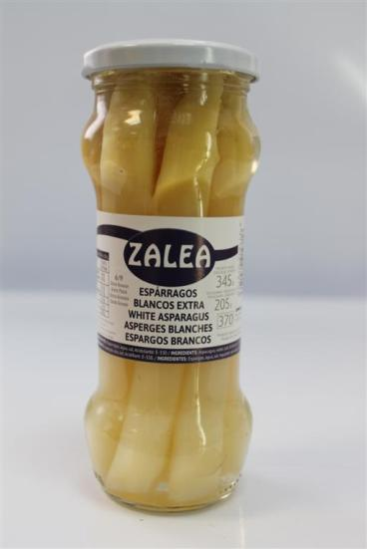
ESPÁRRAGOS
REF:15
DESCRIPCIÓN:
Es una planta herbácea perenne de follaje muy ramificado y aspecto plumoso. Su cultivo dura bastante tiempo en el suelo, del orden de 8 a 10 años, desde el punto de vista de vida económica rentable incluye 3 tipos de espárragos:
Espárragos blancos extra
Espárragos cortos blancos extra
Espárragos verdes trigueros primera
PRECIO: blancos y verdes: 1,60 €
cortos : 1,45 €
NO SE INCLUYEN GASTOS DE ENVÍO

Slide 18
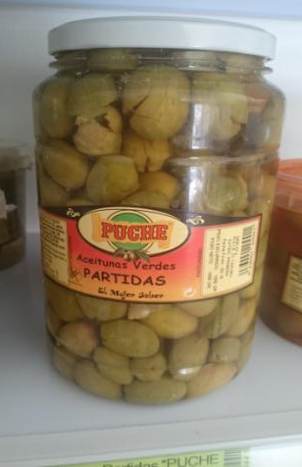
ACEITUNAS VERDES PARTIDAS.
REF: 16
DESCRIPCIÓN:
Las aceitunas verdes partidas de mesa seleccionadas con todo el sabor del territorio.
La Aceituna Partida conserva la receta tradicional.
PRECIO: 4EUROS / 1KG
NO SE INCLUYEN GASTOS DE ENVÍO

Slide 19
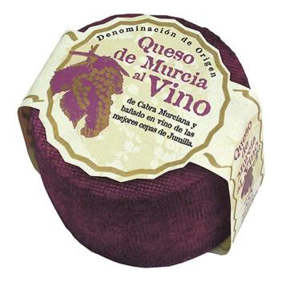
Queso de Murcia al vino
REF: 17
DESCRIPCIÓN:
Es un queso graso, de pasta pesada, lavada y no cocida. Tiene forma cilíndrica. La corteza resulta lisa, ligera y está lavado doblemente con vino tinto de la región. La masa es compacta de color blanco marfil, la textura cremosa y elástica.
PRECIO: 20.71€/1 kg
NO SE INCLUYEN GASTOS DE ENVÍO

Slide 20
BISUTERIA

Slide 21
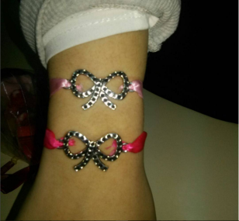
PULSERA LAZO
REF: 18
DESCRIPCIÓN:
Pulsera con un lazo de metal color plateado.
Está disponible en los colores: Rosa y Azul.
PRECIO:0.60€
NO SE INCLUYEN GASTOS DE ENVÍO

Slide 22
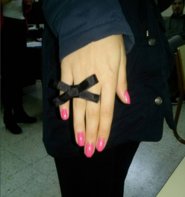
ANILLO LAZO
REF: 19
DESCRIPCIÓN:
Anillo con un lazo de cinta.
Disponible en los colores: Negro y Rosa.
PRECIO: 0.40€
NO SE INCLUYEN GASTOS DE ENVÍO

Slide 23
ARTESANIA

Slide 24
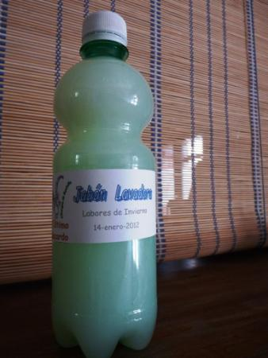
JABÓN ARTESANO
REF: 20
DESCRIPCIÓN
Jabón artesano para la lavadora, muy bueno para quitar las manchas difíciles.
PRECIO: 1€/ 1 litro
NO SE INCLUYEN GASTOS DE ENVÍO

